Slide 1
Лекция 3
Часть 1. EF Core

Slide 2
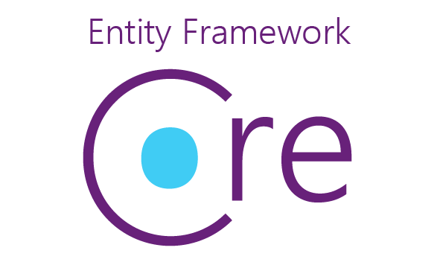
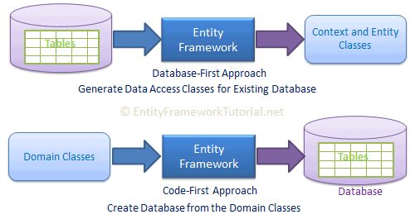
ORM & EF Core
ORM - технология программирования, которая связывает базы данных с концепциями объектно-ориентированных языков программирования.
ORM - прослойка между базой данных и кодом который пишет программист, которая позволяет созданные в программе объекты складывать/получать в/из бд.
EF Core – ORM от Microsoft.
В EF Core доступ к данным осуществляется с помощью модели. Модель состоит из классов сущностей и объекта контекста, который представляет сеанс взаимодействия с базой данных. Объект контекста позволяет выполнять запросы и сохранять данные.

Slide 3
model & context
public class Author
{
[Key]
public required int Id { get; set; }
public string? LastName { get; set; }
public string? FirstName { get; set; }
public string? Patronymic { get; set; }
public string? Biography { get; set; }
public virtual List<BookAuthor>? BookAuthors { get; set; }
}
public class Book
{
[Key]
public required int Id { get; set; }
public string? Title { get; set; }
public string? Annotation { get; set; }
public int? PageCount { get; set; }
public int? Year { get; set; }
public string? Publisher { get; set; }
public string? Isbn { get; set; }
public virtual List<BookAuthor>? BookAuthors { get; set; }
}
public class BookAuthor
{
[Key]
public required int Id { get; set; }
public required int AuthorId { get; set; }
public virtual Author? Author { get; set; }
public required int BookId { get; set; }
public virtual Book? Book { get; set; }
}
public class BookStoreDbContext(DbContextOptions options) : DbContext(options)
{
public DbSet<Book> Books { get; set; }
public DbSet<Author> Authors { get; set; }
public DbSet<BookAuthor> BookAuthors { get; set; }
protected override void OnModelCreating(ModelBuilder modelBuilder)
{
modelBuilder.Entity<Book>(builder =>
{
builder.HasKey(b => b.Id);
builder.HasMany(b => b.BookAuthors).WithOne(ba => ba.Book).IsRequired(false);
builder.HasData(DataSeeder.Books);
});
modelBuilder.Entity<Author>(builder =>
{
builder.HasKey(a => a.Id);
builder.HasMany(a => a.BookAuthors).WithOne(bs => bs.Author).IsRequired(false);
builder.HasData(DataSeeder.Authors);
});
modelBuilder.Entity<BookAuthor>(builder =>
{
builder.HasKey(ba => ba.Id);
builder.HasOne(ba => ba.Author).WithMany(b => b.BookAuthors).IsRequired();
builder.HasOne(ba => ba.Book).WithMany(b => b.BookAuthors).IsRequired();
builder.HasData(DataSeeder.BookAuthors);
});
}
}

Slide 4
loading types
Explicit loading – при запросе одной сущности запрашиваем коллекцию связанных с ней сущностей
foreach (var author in _authors)
{
context.Entry(author).Collection(a => a.BookAuthors).Load();
}
Eager loading – при запросе одной коллекции сущностей запрашиваем коллекцию связанных с ней сущностей
context.Authors.Include(a => a.BookAuthors).ToList();
Lazy loading – настраиваем контекст так, чтобы он всегда отдавал коллекцию прокси-сущностей, связанных с запрашиваемой. Грузиться в из базы в память они будут только тогда, когда к ним произойдет обращение в коде.
builder.Services.AddDbContextFactory<BookStoreDbContext>(options =>
options.UseLazyLoadingProxies().
UseMySql(builder.Configuration.GetConnectionString("MySql"),ServerVersion.AutoDetect(builder.Configuration.GetConnectionString ("MySql"))));

Slide 5
migrations
Миграция (EF Core) - процесс последовательного применения изменений схемы к базе данных, чтобы синхронизировать ее с моделью данных в приложении без потери существующих данных.
Как они работают:
При изменении модели данных разработчик использует средства EF Core для добавления соответствующей миграции, описывающей обновления, необходимые для синхронизации схемы базы данных. EF Core сравнивает текущую модель с моментальным снимком старой модели, чтобы определить различия и создать исходные файлы миграции.
Созданную миграцию можно применять к базе данных. EF Core записывает все примененные миграции в специальную таблицу журнала, из которой будет ясно, какие миграции были применены, а какие нет.
dotnet ef migrations add InitialCreate
dotnet ef database update

